Slide 1
Bilibili数据爬取及分析
企业实训答辩
李林峰，李唯聪，张越，张轶博

Slide 2
目录
01
项目简介
02
项目分工
每周必看榜单统计
分区热播统计
03
04
05
全站视频实时排行榜
06
热点：俄乌冲突

Slide 3
01
项目简介

Slide 4
Python爬虫+数据可视化分析
爬虫：request库
数据可视化分析：matplotlib库、pyecharts库
添加标内容
添加标内容
添加标题内容

Slide 5
Python爬虫+数据可视化分析
数据和源码已开源：GitHub仓库
添加标内容
添加标内容
添加标题内容

Slide 6
02
项目分工

Slide 7
项目分工
张轶博：
李唯聪：
李林峰：
张越：
添加标内容
添加标内容
添加标题内容

Slide 8
03
每周必看榜单统计

Slide 9
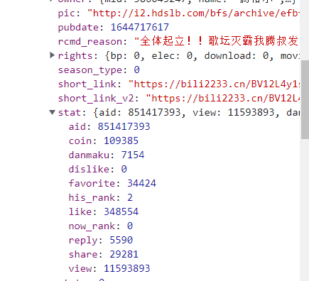
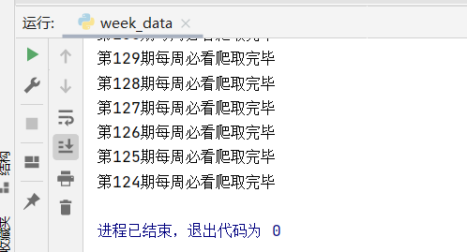
每周必看榜单统计
爬虫：观察b站每周必看榜单，
可通过此url（https://api.bilibili.com/x/web-interface/popular/series/one?number=153）获取榜单数据，其中number值为榜单期数，通过改变number值可访问不同期的榜单数据，我们由此抓取了近30期的榜单每个视频的播放量、弹幕量、收藏量、点赞量、硬币量、收藏量。

Slide 10
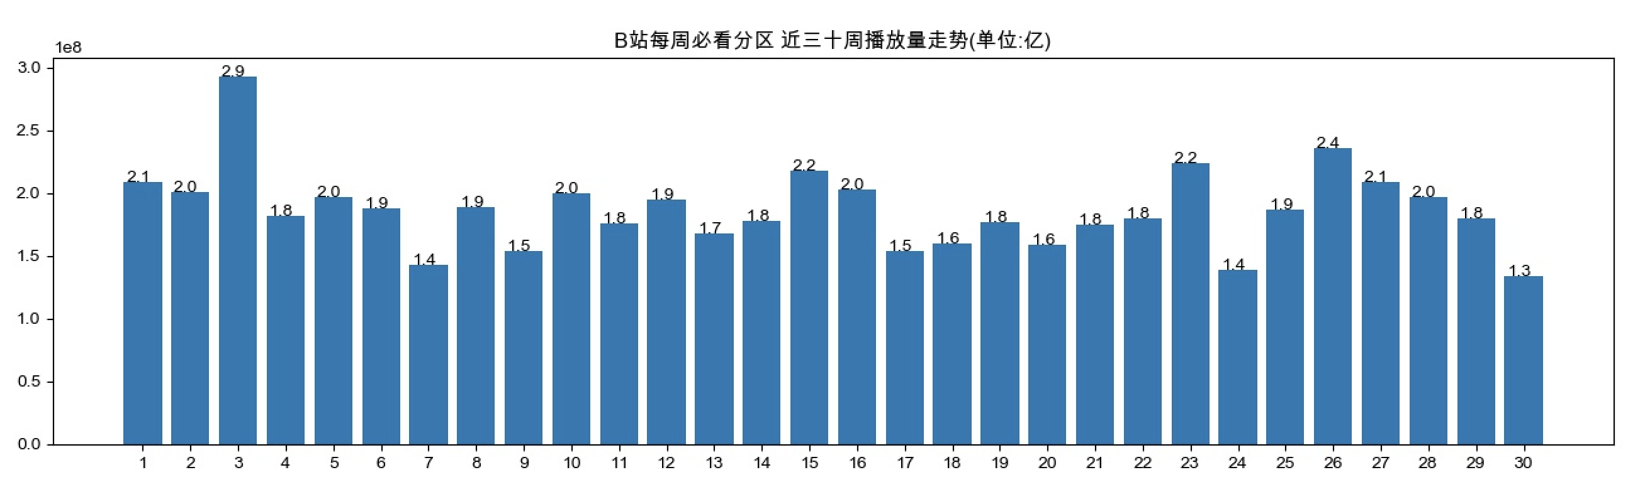
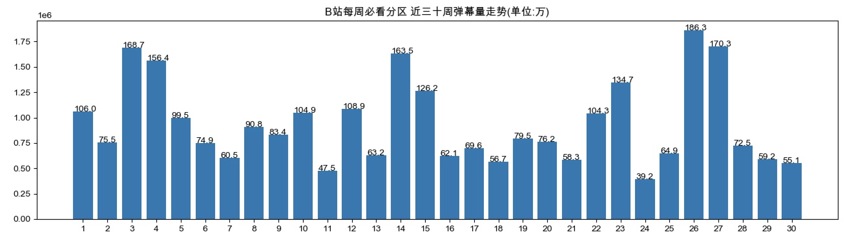

Slide 11
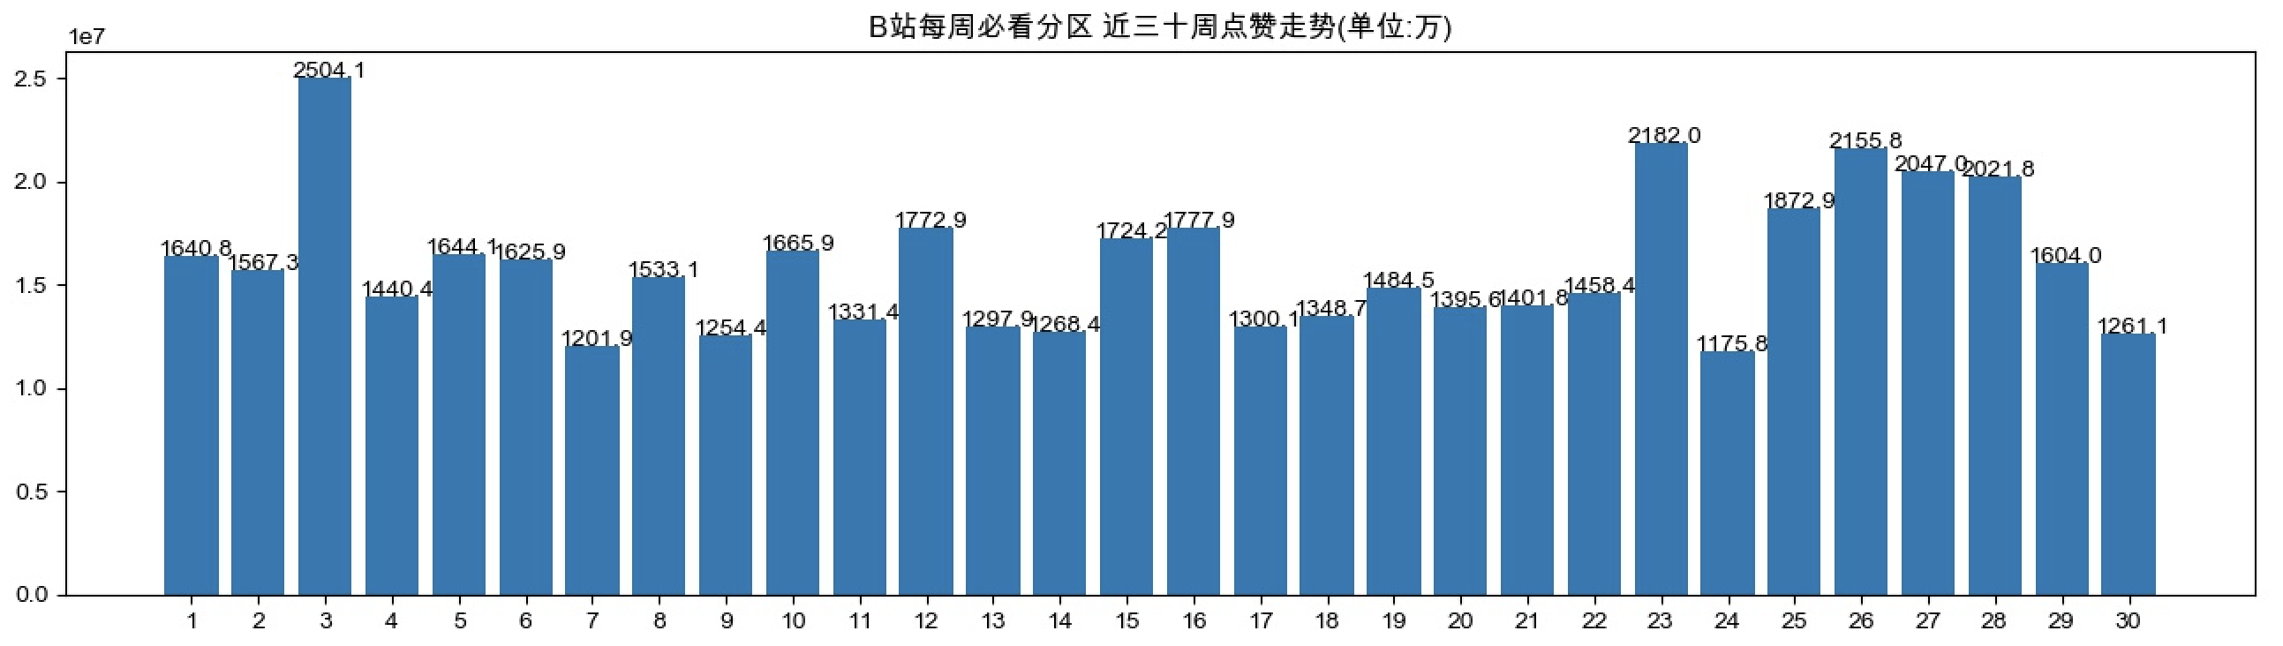
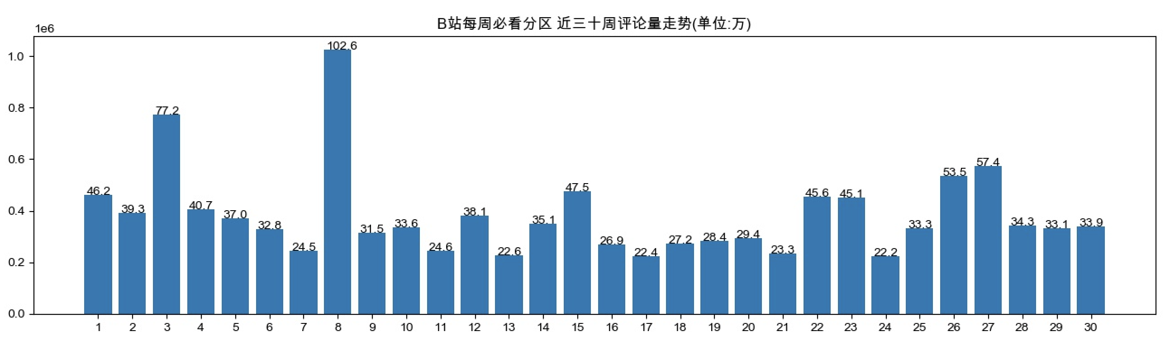

Slide 12
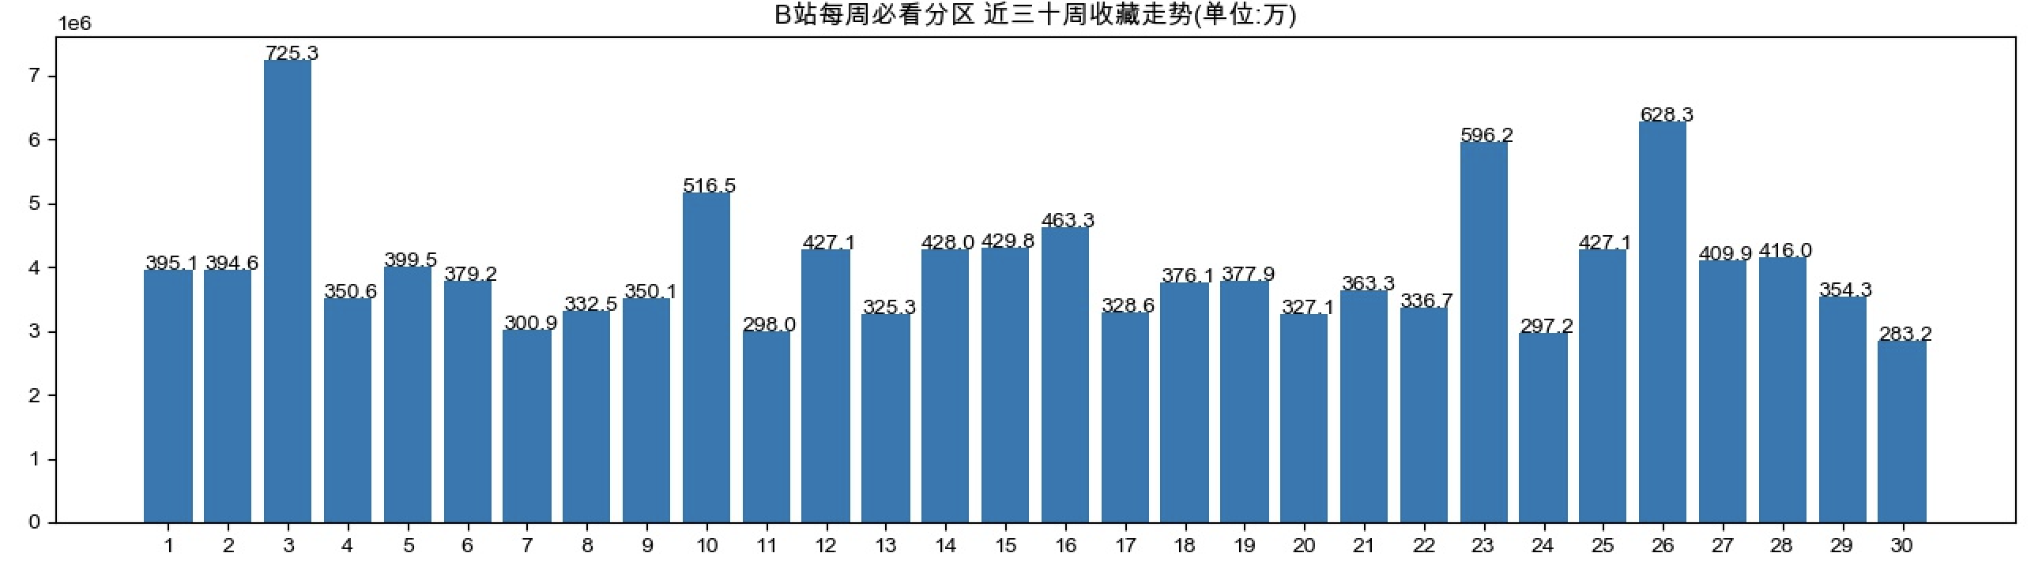
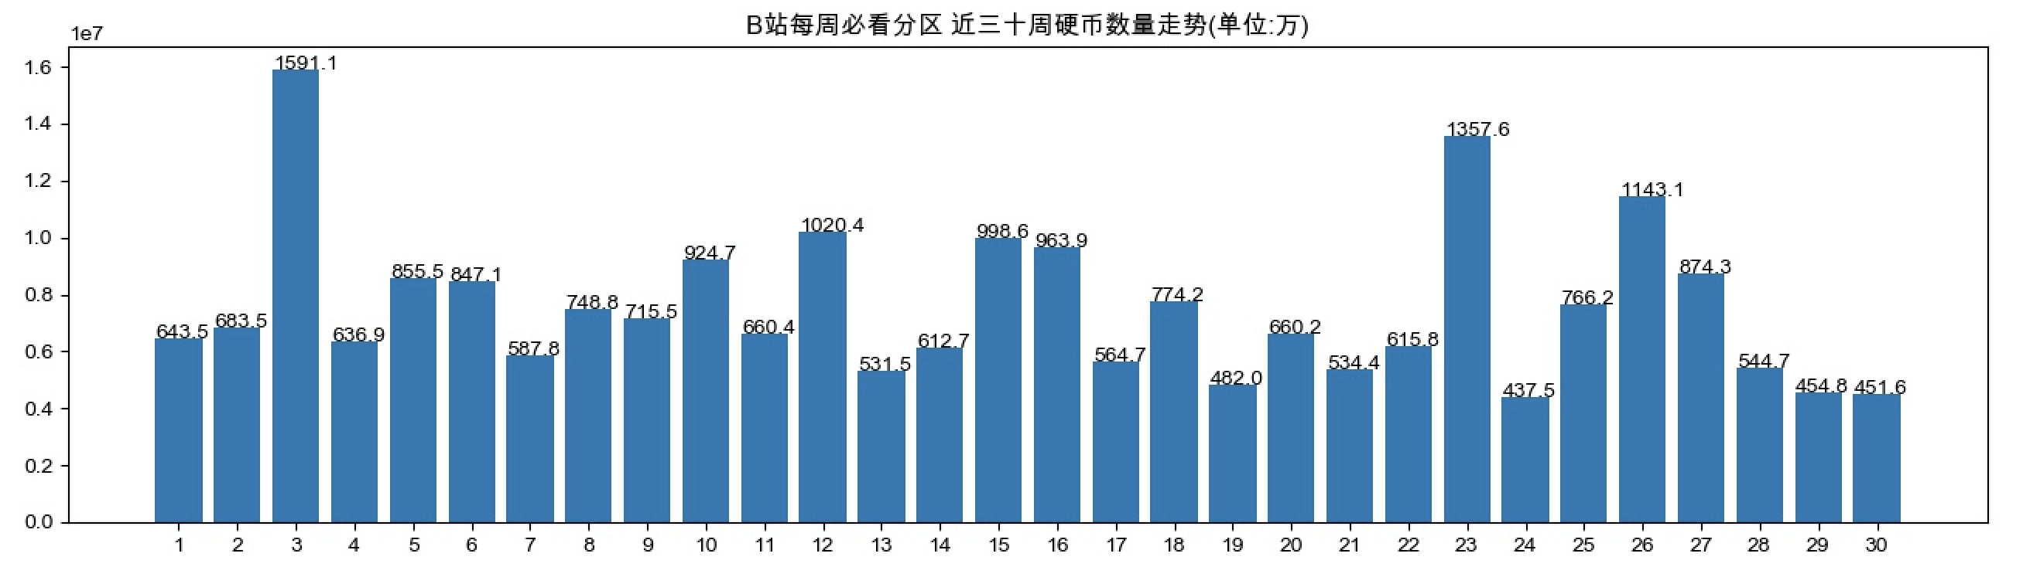

Slide 13
04
分区热播统计

Slide 14
分区热播统计——数据
时间区间：20220202～20220302
抽取每个分区一个月内，播放量top(50)的视频
Notes:
文中提到在分布式环境中对强化学习智能体进行异步训练
比DQN要更强

Slide 15
分区热播统计——可视化
Notes:
文中提到在分布式环境中对强化学习智能体进行异步训练
比DQN要更强

Slide 16
05
全站视频实时排行榜可视化

Slide 17
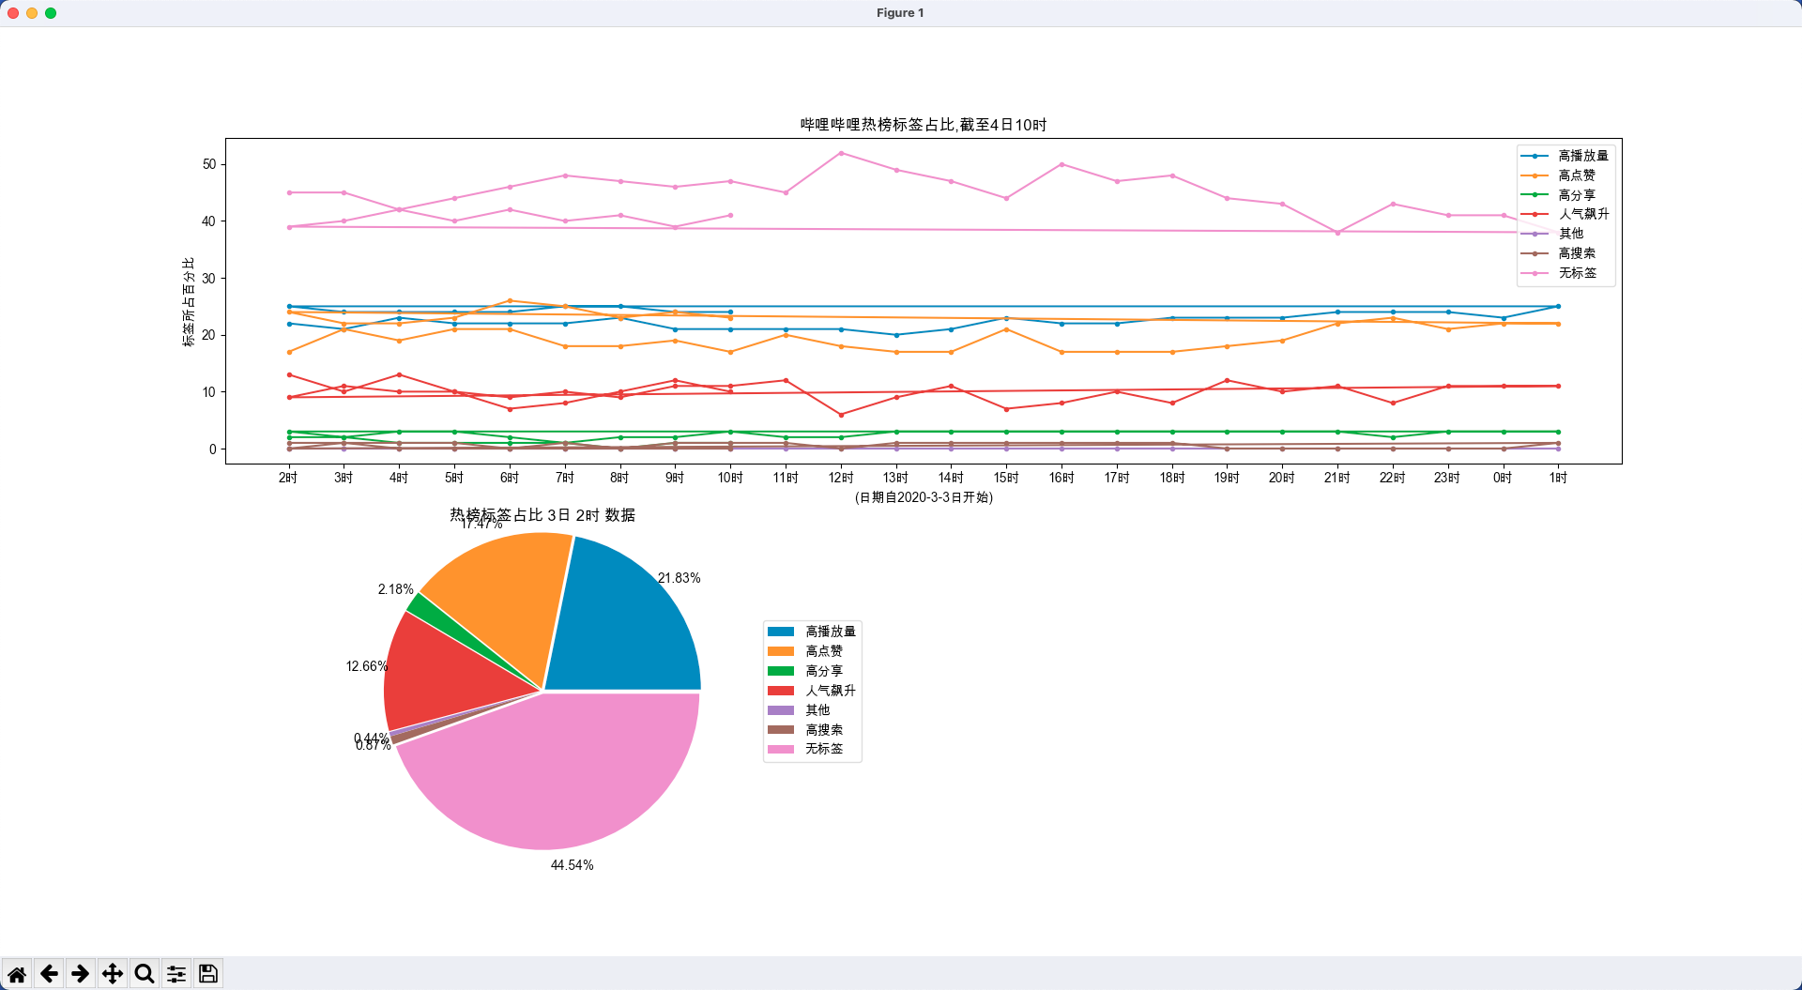
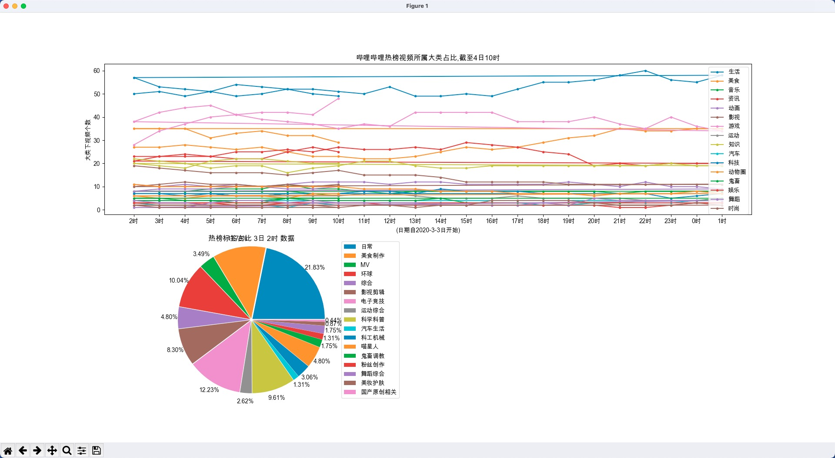
全站视频实时排行榜可视化
从全站热播定时爬取热播视频列表
爬取时长间隔为五分钟，从20220303到20220304
对于热播视频列表，重点关注其中“视频所处分区占比”和“热播推荐标签”
通过折线图展示以上两组数据在时间上的变化
以饼图的形式展示指定时间点的比例情况

Slide 18
06
热点：俄乌冲突

Slide 19

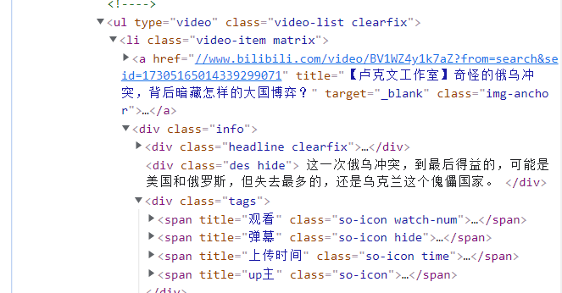
热点：俄乌冲突
数据获取：利用b站关键词搜索网页，搜索俄乌，再对html数据进行解析获得。搜索url（https://search.bilibili.com/all?keyword=俄乌&from_source=nav_suggest_new0&page=1）其中，keyword为搜索关键字，page为页数，b站上限一共可搜索获得50页视频数据。
可视化：
1、统计近两个月俄乌视频每天的总播放量和视频发布数量，以获得热度趋势。
2、统计近两个月俄乌视频发布数量在每个分区的占比
3、统计近两个月俄乌视频在中每个分区中的总播放量

Slide 20
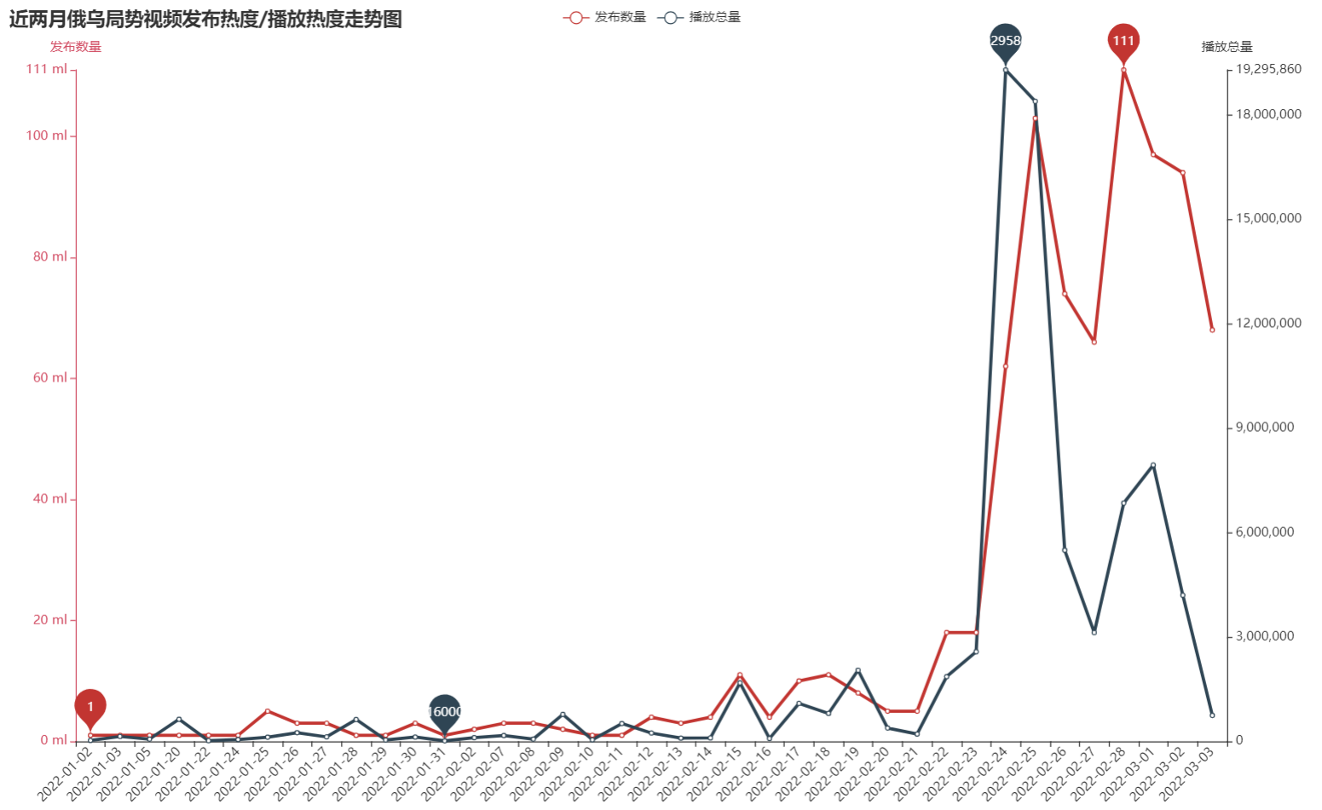
热点：俄乌冲突

Slide 21
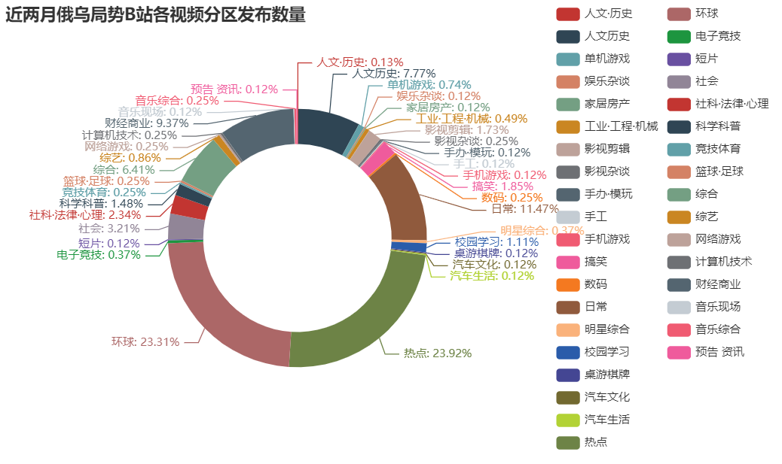
热点：俄乌冲突

Slide 22
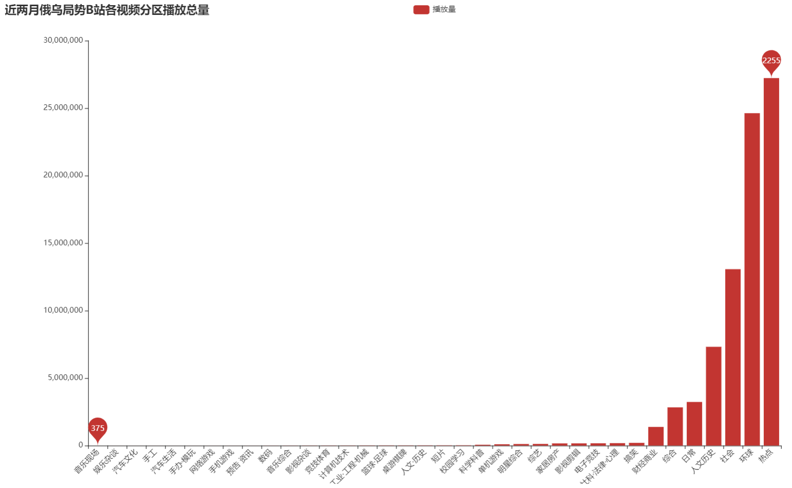
热点：俄乌冲突

Slide 23
回顾
时间紧促
在有限的时间内爬取到尽可能多的有效数据。
没有针对反爬虫机制进行代码改进
体验 入门
添加标题
请在此加具体内容，文字尽量言简意赅，简单说明即可，不必过于繁琐，注意版面美观度。
.
添加标题
请在此处添加具体内容，文字尽量言简意赅，简单说明即可，不必过于繁琐，注意版面美观度。
.
添加标题
请在此处添加具体内容，文字尽量言简意赅，简单说明即可，不必过于繁琐，注意版面美观度。
.

Slide 24
添加标题
请在此加具体内容，文字尽量言简意赅，简单说明即可，不必过于繁琐，注意版面美观度。
.
Q&A
添加标题
请在此处添加具体内容，文字尽量言简意赅，简单说明即可，不必过于繁琐，注意版面美观度。
.
添加标题
请在此处添加具体内容，文字尽量言简意赅，简单说明即可，不必过于繁琐，注意版面美观度。
.

Slide 25
添加标题内容
THANK YOU
添加标题内容

